Slide 1
점프 투 파이썬 7 파이썬 날아오르기 추가발표
2024.07.18
강범구
kang1llkoo33@gmail.com

Slide 2
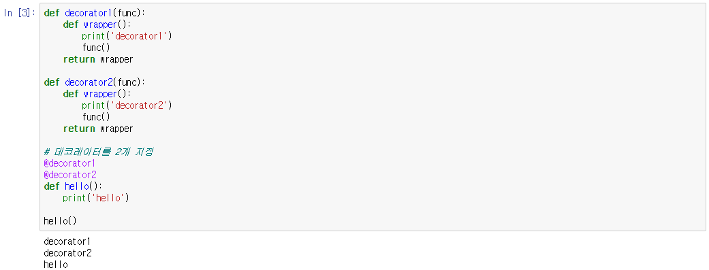
데코레이터 2개 사용 방법
데코레이터: 함수를 인자로 받고 또 다른 인자를 받는 고차함수
인자로 받는 함수를 wrapping하고 wrapping된 함수 앞뒤에 추가적인 구문들로 꾸며 사용
함수 위에 데코레이터를 여러 줄로 지정해줌으로써 데코레이터 여러 개 사용 가능
데코레이터 적용 순서: 인자로 받는 함수에 가까운 순서대로 적용
ex) hello() → decorator2(hello()) → decorator1(decorator2(hello()))
출력 순서: decorator1 → decorator2 → hello()
Notes:
제가 저번 주 추가 질문을 받았던 부분은 데코레이터를 2개 사용하는 방법입니다.
본격적인 설명에 앞서 데코레이터의 개념에 대해 잠시 되짚겠습니다.
데코레이터는 함수를 인자로 받고 또 다른 인자를 받는 고차함수이며
인자로 받는 함수를 wrapping하고 wrapping된 함수 앞뒤에 추가적인 구문들로 꾸며 사용합니다.
데코레이터는 함수 위에 여러 줄로 지정해줌으로써 여러 개를 사용할 수 있습니다.
데코레이터의 적용 순서는 인자로 받는 함수에 가까운 순서대로 적용됩니다.
예제 코드를 보시면 hello라는 함수에 가장 가까운 데코레이터는 데코레이터2이므로 hello 함수는 decorator2의 인자로 받아 decorator2가 hello 함수를 감싸는 형태가 됩니다.
이와 마찬가지로 decorator1은 hello 함수를 wrapping한 decorator2를 wrapping 하는 형태로 적용되게 됩니다.
이를 출력하게 되면 가장 후에 적용된 decorator1의 내용이 출력되고 그 다음으로 decorator2, hello 함수의 내용이 출력되는 것을 보실 수 있습니다.

Slide 3
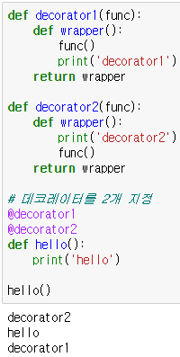
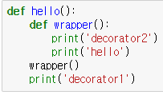

데코레이터 2개 사용 방법
적용 순서
hello → decorator2(hello()) → decorator1(decorator2(hello()))
실행 결과
decorator2 → hello → decorator1
Notes:
추가 발표 부분은 decorator 2개를 사용 시
적용 순서는 앞서 설명드린 것 과 동일하게 hello 함수를 decorator2 함수가 function 인자로 받아 hello 함수를 decorator2 함수가 감싸는 형태가 되고 decorator2 함수를 decoration1 함수가
function 인자로 받아 decorator1 함수가 decorator2 함수를 감싸는 형태가 됩니다.

Slide 4
Q&A

